Slide 1
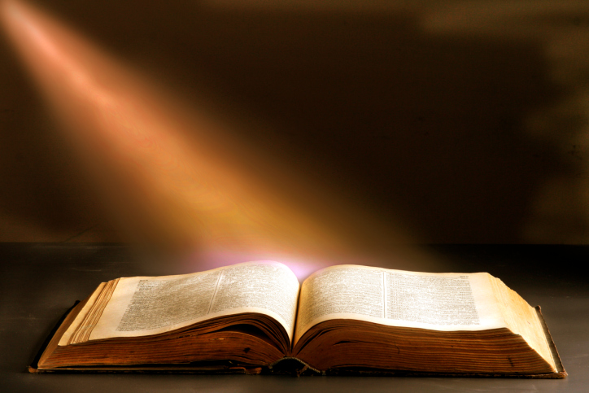
Campanha da Fraternidade 2018
JULGAR

Slide 2
SAGRADA ESCRITURA
A violência é um tema abundante na Sagrada Escritura, sobretudo no AT:
Luta para conquistar Canaã – Js 8,21-25;
Imagem de Deus como “Senhor dos exércitos”;
Elias e os profetas de Baal;
Guerra dos Macabeus;
Sl 139,19-22...).
Estes textos precisam se compreendidos no seu contexto originário;
Com o avançar do processo de revelação, compreende-se que Deus é misericórdia e nele não existe violência.

Slide 3
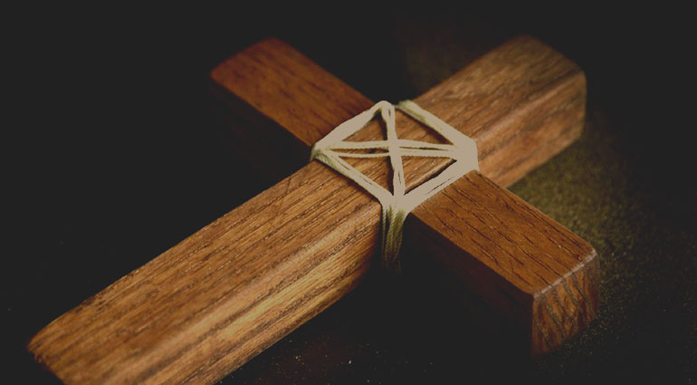
A exposição que segue será dividida em três partes:
1- Uma abordagem do tema no AT
2- Uma abordagem do tema no NT
3- Uma abordagem do tema no Magistério da Igreja

Slide 4
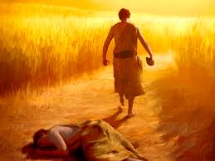
A violência do Antigo Testamento
Origem: Ser humano criado a imagem e semelhança.
“E Deus viu que tudo era bom” (Gn 1,25).
A queda do ser humano – o pecado – gera o primeiro ato de violência: o rompimento do ser humano com Deus.
Fratricídio: matar o irmão.
Todo tipo de violência é a renovação do gesto de matar Abel.
Rompe-se a relação fraterna: “Acaso sou o guarda do meu irmão?” (Gn 4,9).

Slide 5
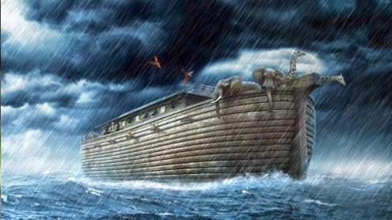
A violência do Antigo Testamento
O mal se espalha, a maldade cresce...
Dilúvio: tentativa de reinício da criação (Gn 6,5 – 9,17).
Trata-se de um caos cósmico, mas sua motivação é o caos existente no coração do homem exteriorizado na multiplicação da maldade e da violência.

Slide 6
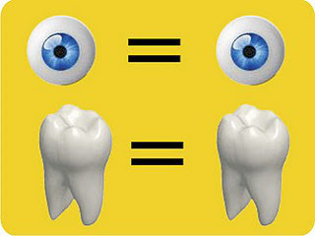
A lei do Talião e o decálogo
Têm o objetivo de conter atos violentos: não matar, não apropriar-se da mulher e dos pertences alheios, dizer a verdade... (Ex 20,1-17)
Como exigir justiça diante do mal recebido?
De forma a destruir?
De forma equiparada = lei de talião (Ex 21,24)

Slide 7
TRÊS DESTAQUES DA TORAH
“Não oprimas o estrangeiro... pois fostes estrangeiros no Egito” (Ex 23,9)
“Não guardes no coração ódio contra teu irmão” (Lv 19,17)
“Não procures vingança nem guardes rancor aos teus compatriotas. Amarás o teu próximo como a ti mesmo” (Lv 19,18)

Slide 8
Profetas
Foram alvos de diversos tipos de violência.
Jeremias: as autoridades religiosas quiseram matar (Jr 26), mantiveram prisioneiro em uma cisterna (Jr 37-38).
Elias teve que fugir para o deserto (1Re 19,2).
Amós foi expulso do santuário de Betel (Am 7,10-17).
Eles são unanimes em denunciar o uso da violência e da opressão pelo povo de Israel e pelos povos vizinhos. Falam sobre o direito e a justiça em relação aos pobres (Am 5,24 ; Mq 6,8 ; Is 58,6-7 ; Jr 7,3-5).

Slide 9
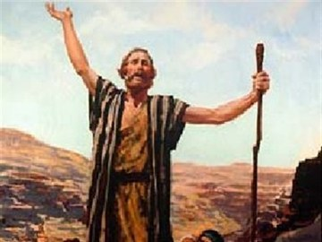
“Lavai-vos, limpai-vos, tirai da minha vista as injustiças que praticais. Parai de fazer o mal, aprendei a fazer o bem, buscai o que é correto, defendei o direito do oprimido, fazei justiça para o órfão, defendei a causa da viúva” (Is 1,16-17);

Slide 10
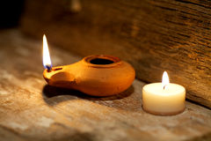
Sapienciais
“Não trames o mal contra o amigo, quando ele vive contigo cheio de confiança. Não abras processo contra alguém sem motivo, se não te fez mal algum! Não invejes a pessoa injusta e não imites nenhuma de suas atitudes, pois o Senhor detesta o perverso” (Pr 3,29- 32).
“Se teu inimigo tem fome, dá-lhe de comer; se tem sede, dá-lhe de beber” (Pr 25,21).

Slide 11
Características de Deus
Deus é misericordioso, lento para a ira e rico de amor e de bondade... (Ex 34; Nm 14,18; Gn 4,2; Ne 9,17; Na 1,3).
É como um refrão litúrgico que se repetem em muitas passagens do AT.

Slide 12
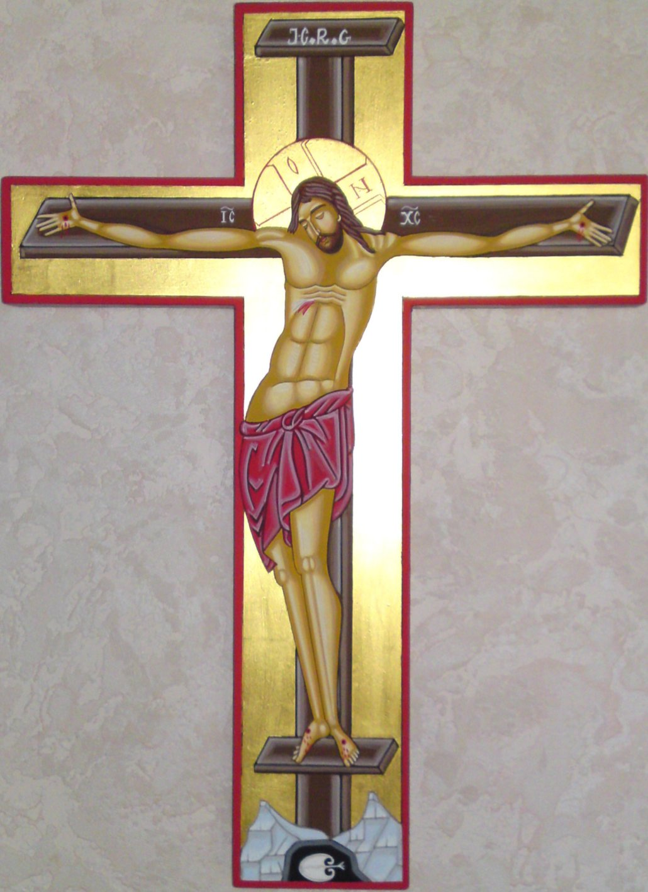
Violência no Novo Testamento
JESUS: resposta definitiva para a questão da violência e da vingança na Bíblia.
NT nasceu à luz da Páscoa de Jesus (prisão, flagelação, crucificação, morte e ressurreição).

Slide 13
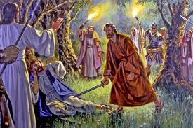
Tentação da violência entre os discípulos:
João e Tiago em fazer descer fogo do céu (Lc 9,54-55);
Pedro fere um servo do sumo sacerdote (Ms 14,47).

Slide 14
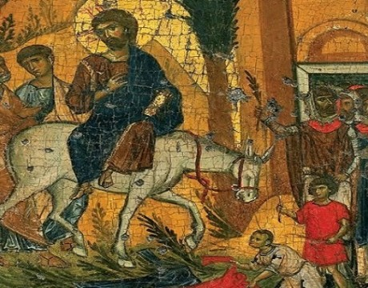
Jesus prega o amor aos inimigos fundamentando esta atitude a Deus Pai (Mt 5,44 e Lc 6,27):
“Ouvistes que foi dito: ‘Ame o seu próximo e odeie o seu inimigo. Mas eu vos digo: Amai os vossos inimigos e orai pelos que vos perseguem, para que sejais filhos do vosso Pai que está nos céus; ele faz nascer o seu sol sobre maus e bons e vir chuvas sobre justos e injustos”.
Jesus é o messias, não o cavaleiro das guerras, mas o que vem montado no jumentinho, o homem de paz.
Deus enviou-o (seu Filho) para nos salvar, para persuadir, e não para violentar, pois em Deus não há violência (Carta a Diogneto VII,4).

Slide 15
A violência brota do coração do homem
“Pois é de dentro, do coração humano, que saem as más intenções: imoralidade sexual, roubos, homicídios, adultérios, ambições desmedidas, perversidades; fraude, devassidão, inveja, calúnia, orgulho e insensatez...” (Mc 7,14-23).
Necessidade da CONVERSÃO DO CORAÇÃO.
A espiritualidade é apontada como um instrumento necessário para este processo: “Amai vossos inimigos e orai pelos que vos perseguem” (Mt 5,44).

Slide 16
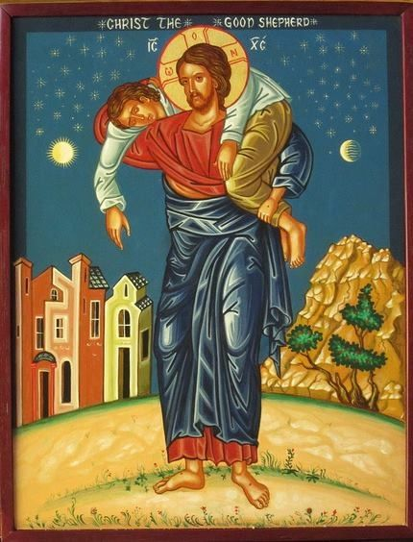
O Filho vence a violência pelo dom de si
Jesus revela que Deus é Pai (Abbá) e os homens e mulheres são irmãos e irmãs.
Assume a postura do samaritano, que se inclina sobre a dor do que sofreu violência e dele cuida e com ele supera o sofrimento.

Slide 17
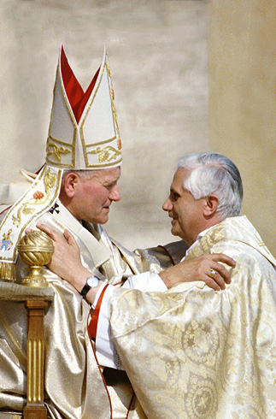
SÃO JOÃO PAULO II
Na Mensagem para o Dia Mundial da Paz de 2002, recorda que “não há paz sem justiça, nem justiça sem perdão”.
BENTO XVI
Na sua mensagem para o Dia Mundial da Paz de 2007, recorda que a raiz da ausência de paz está localizada no contexto da desigualdade social:
“Na raiz de não poucas tensões que ameaçam a paz, estão certamente as inúmeras injustas desigualdades ainda tragicamente presentes no mundo. De entre elas são, por um lado, particularmente insidiosas as desigualdades no acesso a bens essenciais, como a comida, a água, a casa, a saúde...”

Slide 18
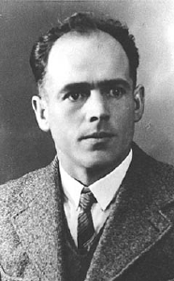
Franz Jägerstätter
Em 2007 foi beatificado como mártir o leigo austríaco Franz Jägerstätter, casado e pai de família, que rejeitou prestar qualquer tipo de colaboração e de apoio aos nazistas.
Ele recusou-se principalmente a pegar em armas em favor desse regime. Foi, por isso, condenado à morte e decapitado em 9 de agosto de 1943.
Sua beatificação repropõe o convite a resistir a toda forma de violência e a consagrar todos os esforços possíveis pela causa da paz.

Slide 19
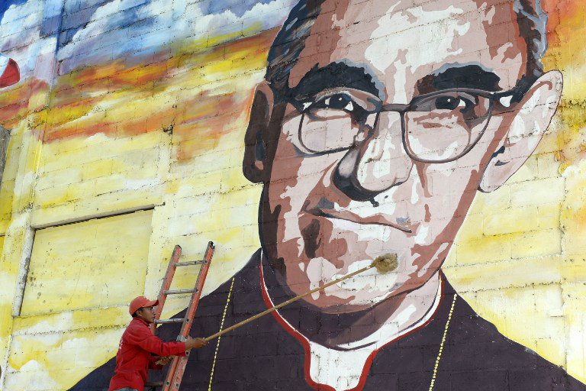
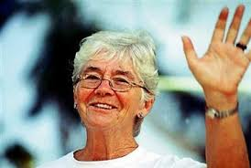
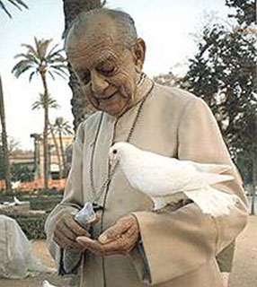
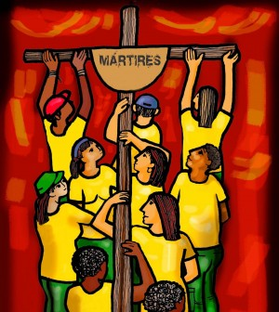
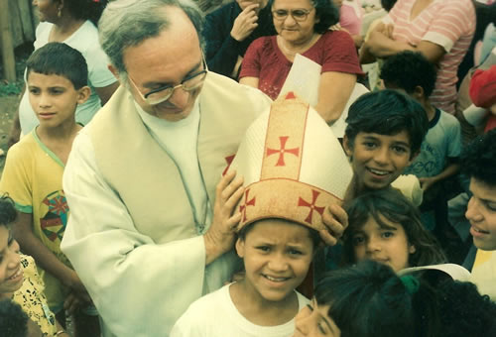
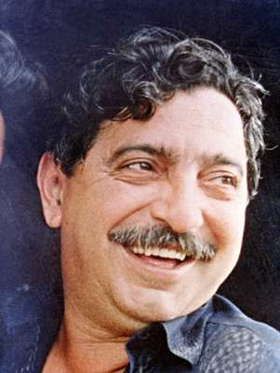
Mártires da Caminhada

